Slide 1

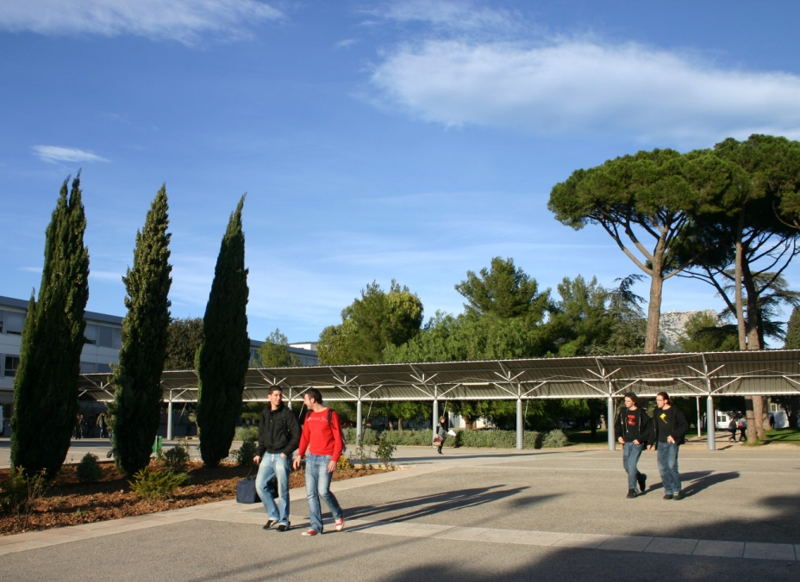
Bienvenue au Lycée Rouvière

Slide 2
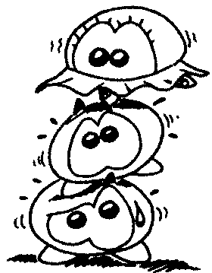
Équipe pédagogique
  Math ⇨ M. Arnaud
  Physique ⇨ Mme Malnoë
  S2I ⇨ MM. Pessoles et Pupier
  Informatique ⇨ MM. Pessoles, Himmelspach, Olivi
  Français ⇨ M. Gauthier
  Anglais ⇨ Mme Guillaume
  EPS ⇨ M. Vantieghem

Slide 3
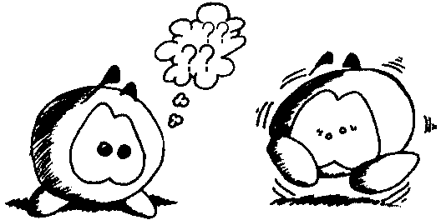
Pourquoi cette réunion ?
1°- Expliquer
      La scolarité en classe prépa est en rupture avec la pratique usuelle du lycée
      Vos enfants auront besoin d’être soutenus
2° - Faire connaissance
      Vous entendrez souvent nos noms, à nos visages ils seront ainsi associés

Slide 4
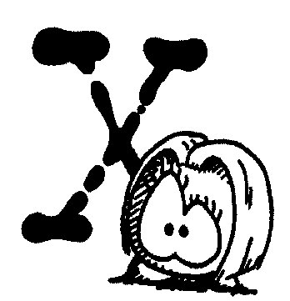
Finalité des CPGE
Passer des concours NATIONAUX à la fin de la deuxième année : ils se passent en deux temps
  Admissibilité suite aux écrits
  Admission suite aux oraux (se déroulent à Paris)
Pour cela il faut passer en deuxième année !
  La deuxième année seule peut se redoubler
  (3/2 –5/2)

Slide 5

C’est utile quoi qu’il arrive !?!
Intégration d’une école
  Diplôme d’ingénieur 3 ans après
  Viatique minimum pour suivre le marché du travail
Réorientation à la fin de la première année
  Acquisition de méthodes de travail
  Meilleure adéquation ambition-potentiel
  Accès à certaines écoles possibles

Slide 6

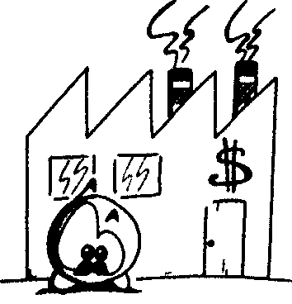
A une condition express !

Slide 7

Conseils importants
Régularité et intensité
Apprendre son cours
S’organiser sur la semaine
Ne pas travailler uniquement pour les notes

Slide 8
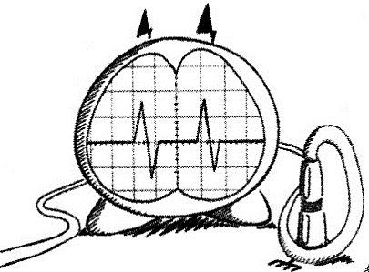
Conseils spécifiques !
Une intuition n’est pas un théorème
La mémoire biologique est un outil formidable
« Avoir beaucoup de travail » est une notion très subjective
L’acquisition de concepts scientifiques ne peut pas être uniquement ludique

Slide 9
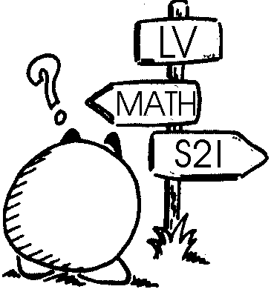
Ne négliger aucune matière !
Le poids des groupes de matières est équivalent
  Math = Physique = S2I (Techno) = Français + Anglais
  Il existe des barres éliminatoires pour le Français et l’Anglais
Paradoxalement il est facile de gagner (et de perdre) des points en
  Français
  Anglais
  Informatique

Slide 10

« Chouchoutez » vos enfants !
Transports à réduire
Tâches familiales à limiter
Soutien moral : plus facile à dire qu’à faire !
  Éviter une pression trop importante
  Analyser objectivement les résultats

Slide 11

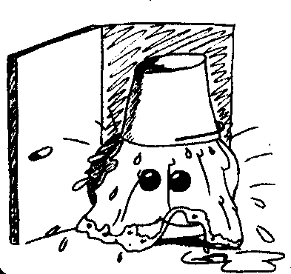
Devoirs Surveillés et Interrogations Orales
Devoirs Surveillés
  Présence obligatoire
  « Louper » un DS n’est pas une catastrophe !
Interrogations Orales (Colles)
  Présence obligatoire
  « Louper » une colle signifie un manque évident de travail

Slide 12
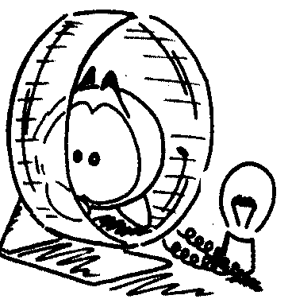
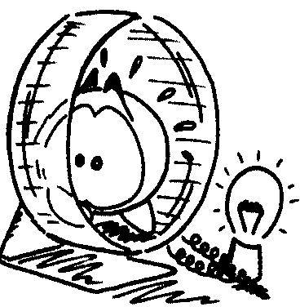
Différentes périodes de l’année
1° Semestre
  Début ⇨ Toussaint
    Petits contrôles
    Bilan intermédiaire
  Toussaint ⇨ Début Février
    Vrais DS : les notes peuvent chuter
    Forum

Slide 13


Différentes périodes de l’année
2° Semestre
Le semestre de tous les possibles
  Concours blanc
    Travail de révision
    Entretiens individuels
  Mai et juin ascenseur pour la 2° année
    Préparer l’orientation ou la réorientation
    Conseil de classe fin juin

Slide 14
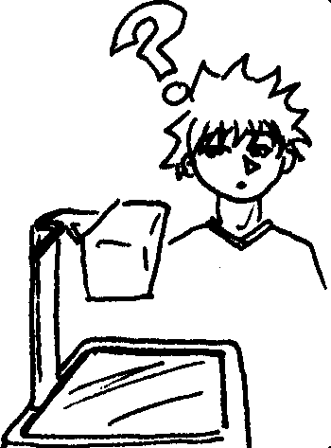
T.I.P.E.
C’est une activité à part entière
Les TIPE conditionnent le passage en 2° année
La présentation de fin d’année doit
  Offrir une réelle plus-value
  Ne pas être un copier-coller Internet

Slide 15
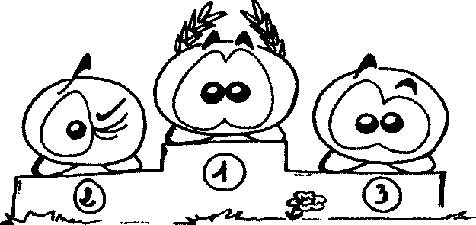
Résultats
Le but est de faire réussir le maximum d’élèves
  En fonction de leur investissement dans le travail
  En fonction de leurs ambitions
  En fonction de leurs capacités

Slide 16

Vos questions ?

